Slide 1
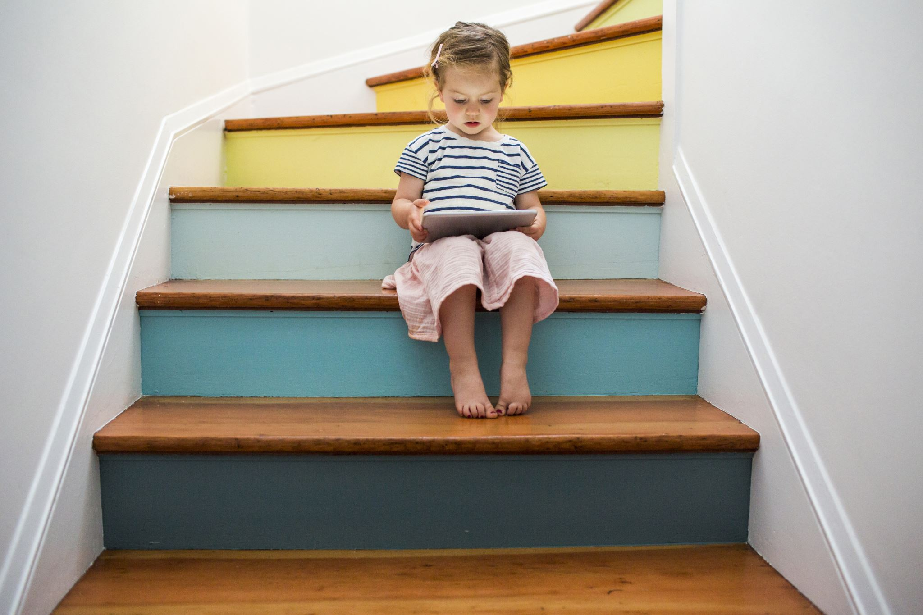
PRZEDSZKOLAK W ŚWIECIE TECHNOLOGII INFORMACYJNO- KOMUNIKACYJNEJ

Slide 2
Film Fundacji Dzieci Niczyje przygotowany w ramach kampanii społecznej „Mama, tata, tablet” – Homo tabletis !

Slide 3
Kiedy i jak?
Dzieciom do drugiego roku życia nie zaleca się kontaktu z urządzeniami ekranowymi, w tym tabletami i smartfonami.
Udostępnianie urządzeń dotykowych dzieciom w wieku od 3 do 6 lat powinno być decyzją przemyślaną i obwarowaną szeregiem zasad.

Slide 4
Najważniejsze z nich to:
Należy zapewnić dzieciom dostęp jedynie do bezpiecznych i pożytecznych treści, dostosowanych do ich wieku.
Dzieci nie powinny korzystać z urządzeń mobilnych codziennie. Dobrym pomysłem jest ustalenie dnia lub dni, np. weekendu, bez urządzeń ekranowych.
Warto, żeby jednorazowo dzieci nie korzystały z urządzeń mobilnych dłużej niż 15-20 minut.

Slide 5
Dzienny kontakt dzieci z wszelkimi urządzeniami ekranowymi nie powinien przekraczać od 30 min do 2 godzin (w zależności od wieku dziecka).
Rodzice powinni towarzyszyć dzieciom w korzystaniu z urządzeń mobilnych, tłumaczyć im to, co widzą na ekranie, wykorzystywać wspólny czas do interakcji.
Nie należy udostępniać urządzeń mobilnych dzieciom przed snem.
Promieniowanie emitowane przez monitory tabletów i smartfonów źle wpływa na zasypianie i jakość snu.

Slide 6
Nie należy traktować korzystania z urządzeń mobilnych jako nagrody, a zakazu ich używania jako kary. Podnosi to w oczach dzieci atrakcyjność tych urządzeń i wzmacnia przywiązanie do nich.
Nie wolno pozwalać na korzystanie z urządzeń mobilnych, aby zmotywować dzieci do jedzenia, treningu czystości itp.
Opracowano głównie na podstawie zaleceń Amerykańskiej Akademii Pediatrycznej (AAP )

Slide 7
Pozytywne treści
Nieodpowiednie udostępnianie dzieciom mediów elektronicznych może być dla nich zagrożeniem. Jednak korzystanie przez dzieci w wieku od 3 do 6 lat z urządzeń mobilnych może też mieć pozytywny wpływ na ich rozwój społeczny, emocjonalny, moralny i poznawczy.
Szukając aplikacji dziecięcych warto skorzystać z katalogu BestApp prowadzonego przez Fundację Dzieci Niczyje (obecnie Dajemy Dzieciom Siłę). Jest on dostępny jako aplikacja (dla systemu Android) oraz strona – www.bestapp.fdn.pl.

Slide 8
W katalogu można odnaleźć ponad sto aplikacji mobilnych przyjaznych dzie­ciom podzielonych na osiem kategorii tematycznych: plastyczne, łamigłówki, zręcznościowe, muzyczne, językowe, przyrodnicze, matematyczne, inne. Każda aplikacja jest oznaczona specjalnymi ikonami informującymi o wieku odbiorców (3+, 5+) oraz zawartości reklam i mikropłatności wewnątrz aplikacji.

Slide 9
Zabezpieczenia
Przed udostępnieniem dziecku smartfona czy tabletu warto zadbać o jego odpowiednie zabezpieczenie. W tym celu można skorzystać z dostępnych na rynku aplikacji kontroli rodzicielskiej. Dają one możliwość filtrowania treści, kontrolowania czasu i aktywności dziecka online itp. Aplikacje te dostępne są w sklepach online właściwych dla danego systemu operacyjnego.

Slide 10
Należy jednak zacząć od ustalenia hasła dostępu do urządzenia – zapobiegnie to niekontrolowanemu korzystaniu przez dziecko z tabletu lub smartfona. Następny krok to odpowiednie skonfigurowanie ustawień danego urządzenia.

Slide 11
Przykładowe opcje, funkcje zabezpieczeń do wykorzystania w zależności od posiadanego urządzenia i oprogramowania to:
„Kontrola rodzicielska”
„Ograniczenia”
„Moja rodzina”
„Filtr rodzinny”
„Filtr klasy­fikacji gier”

Slide 12
Pamiętaj!
Dla dziecka w wieku przedszkolnym aktywności online powinny być jedynie dodatkiem do atrakcyjnych form spędzania czasu bez udziału urządzeń elektronicznych.
Rodzice, opiekunowie powinni ustalić między sobą zasady korzystania dziecka z urządzeń mobilnych i z konsekwencją je egzekwować.
Jeżeli sytuacja wymyka się spod kontroli (dziecko reaguje rozdrażnieniem, a nawet agresją w przypadku ograniczenia lub braku dostępu, ma kłopoty z zaśnięciem, wiodącym tematem jest tablet i smatfon) warto szukać pomocy u psy­chologa dziecięcego i dowiedzieć się jak stawiać dziecku granice, jak towarzyszyć dziecku w emocjach, oraz jak spędzać z nim aktywnie czas.

Slide 13
Pomocna będzie również rozmowa z konsultantem bezpłatnego Telefonu dla Rodziców i Nauczycieli w Sprawie Bezpieczeństwa Dzieci 800 100 100
Przydatne-linki:
https://www.domowezasadyekranowe.fdds.pl/
https://sieciaki.pl/dla-rodzicow-i-nauczycieli/
http://necio.pl/
http://mamatatatablet.pl/

Slide 14
Opracowały: Izabela Liguzińska -Wołowiec, Agnieszka Donat Poradnia Psychologiczno-Pedagogiczna nr 1 w Katowicach
Prezentacja została opracowana na podstawie materiałów z Kampanii „Mama, tata, tablet” prowadzonej przez Fundację Dzieci Niczyje.

